Slide 1

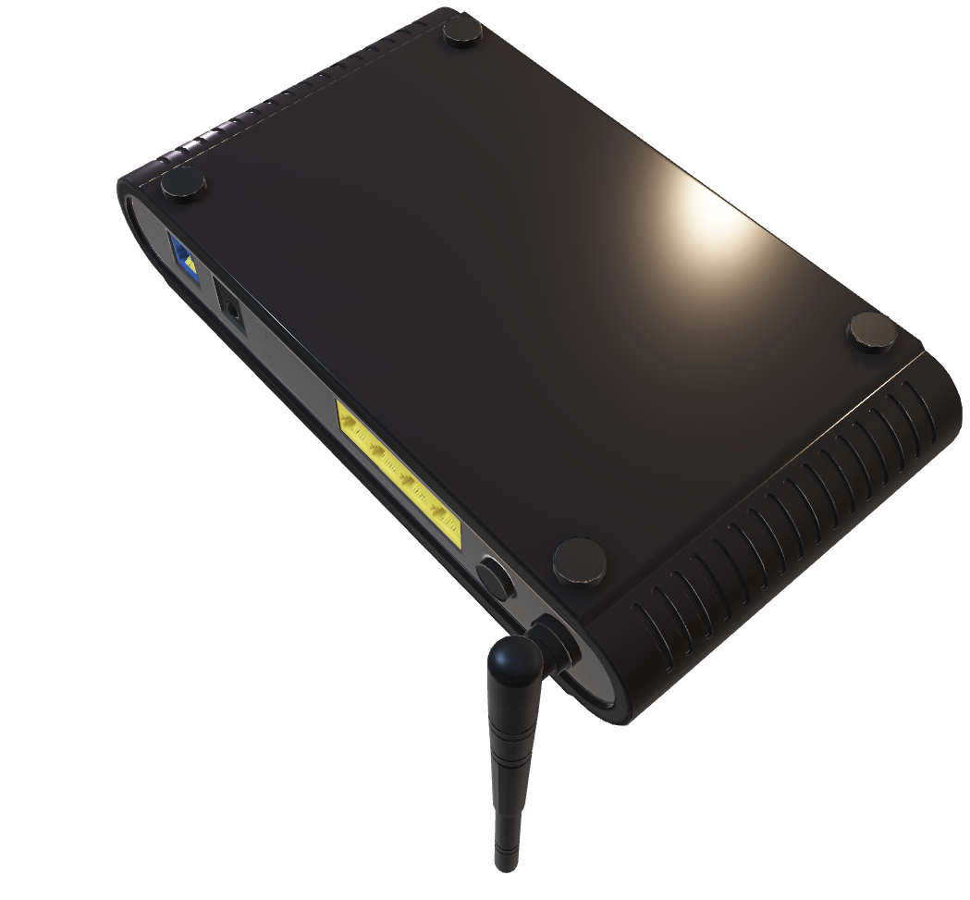
Internet das Coisas
Introdução

Slide 2
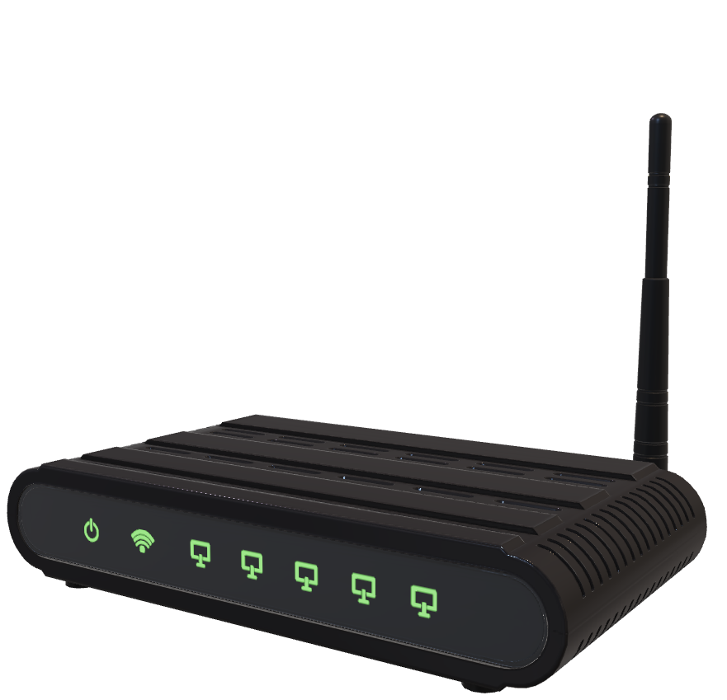
Contextualização
Quantidade crescente de dispositivos conectados;
Aumento da capacidade de processamento;
Diminuição do custo de produção;
Internet das Coisas (IoT);
Interoperabilidade;

Slide 3
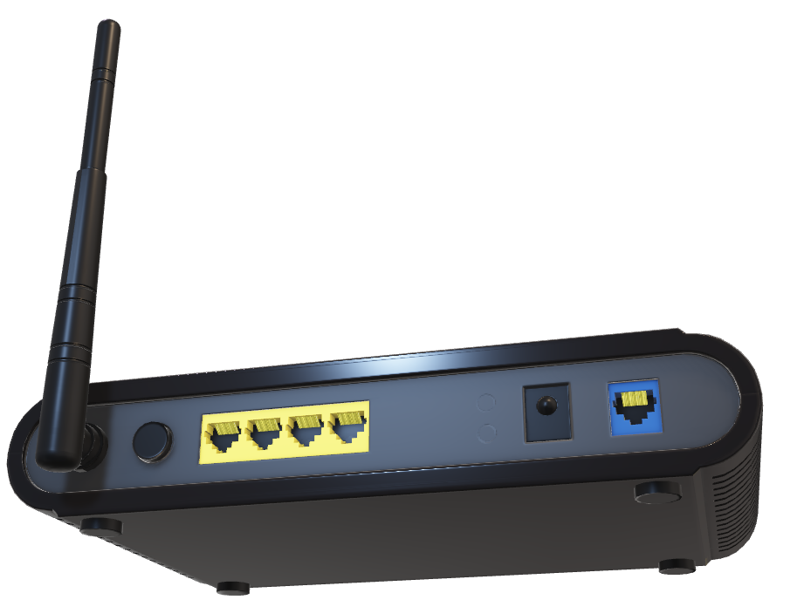
Contextualização
Desafios:
Facilitar a coleta de dados de sensores (Sensores Virtuais ou Físicos);
Integração com fontes de dados heterogêneas;
Integração com protocolos de comunicação distintos;
Armazenamento e recuperação de dados de forma facilitada

Slide 4
História
Faz tempo que somos fascinados por dispositivos que funcionam em grande escala;
O conceito evoluiu conforme a Internet sem fio se tornou mais difundida;
Sensores embutidos cresceram em sofisticação e as pessoas começaram a entender que a tecnologia pode ser uma ferramenta de uso tanto pessoal quanto profissional.

Slide 5

História
O termo “Internet das Coisas” foi criado no final dos anos 1990 pelo empresário Kevin Ashton. Ashton, um dos fundadores do Auto-ID Center no MIT;
Era parte de um time que descobriu como conectar objetos à Internet através de uma etiqueta RFID. Ele diz ter primeiro usado a frase “Internet das Coisas” durante uma apresentação em 1999 – e o termo se popularizou desde então.

Slide 6
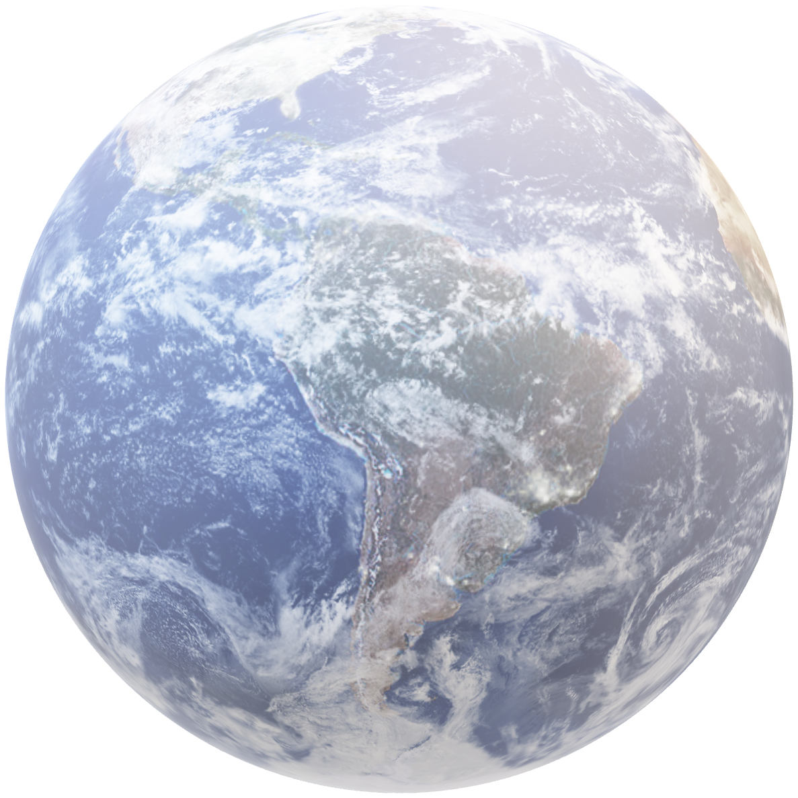
Quem usa?
Saúde:
Dispositivos wearables para ajudar no monitoramento de atividades físicas, sono e outros hábitos. Aparelhos de monitoramento de pacientes, registros eletrônicos e outros acessórios inteligentes podem ajudar a salvar vidas;

Slide 7
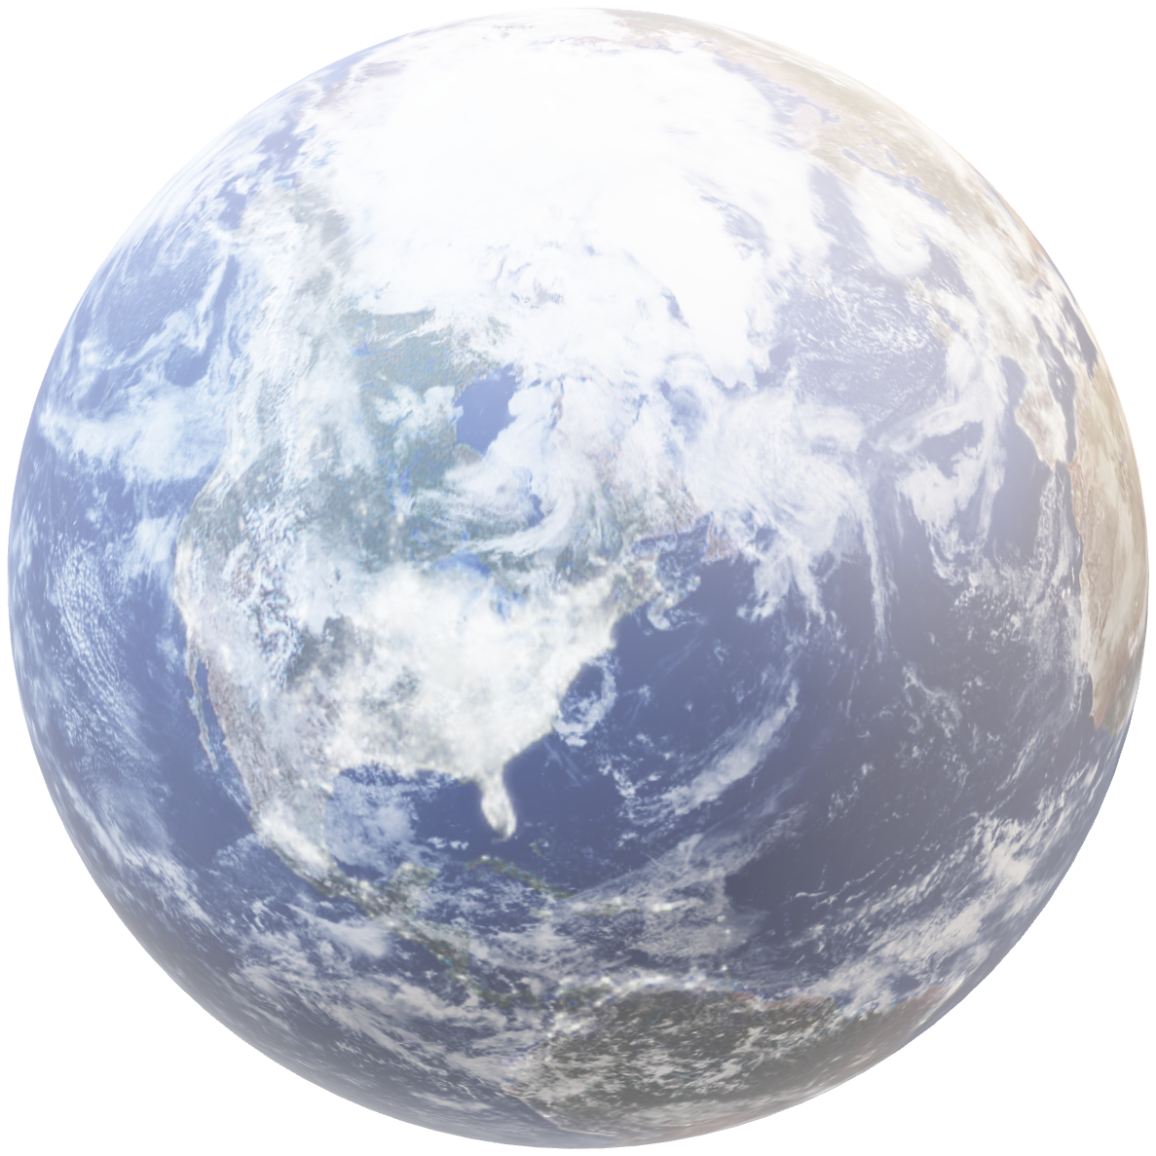
Quem usa?
Manufatura:
Essa é uma das indústrias que mais se beneficiam da Internet das Coisas. Sensores embutidos em equipamentos industriais ou prateleiras de armazéns podem comunicar problemas ou rastrear recursos em tempo real, aumentando a eficiência do trabalho e reduzindo custos;

Slide 8
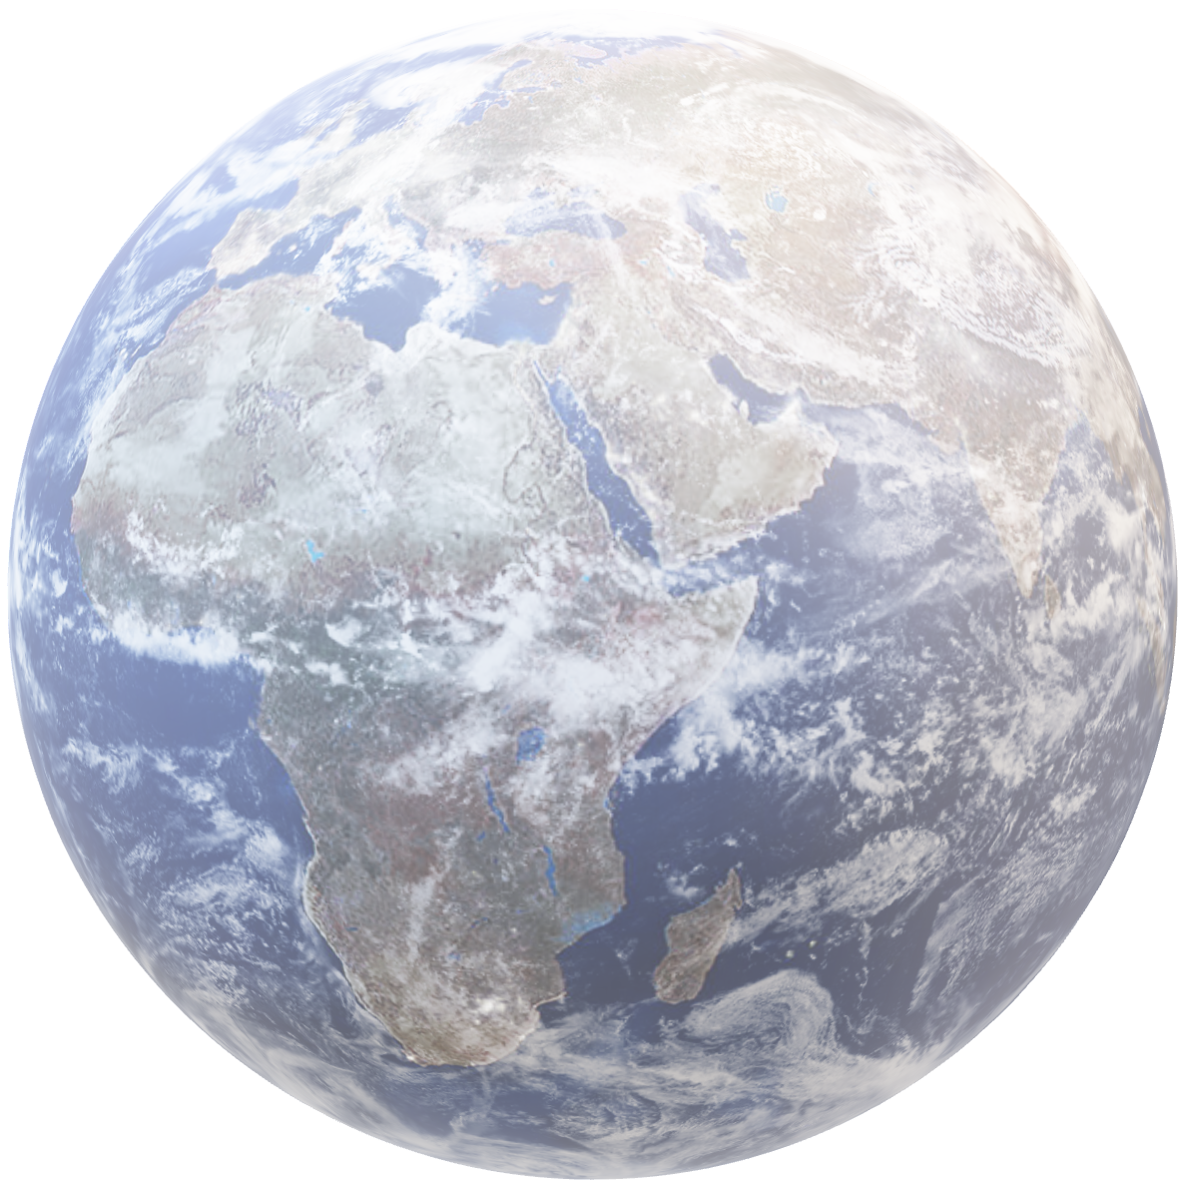
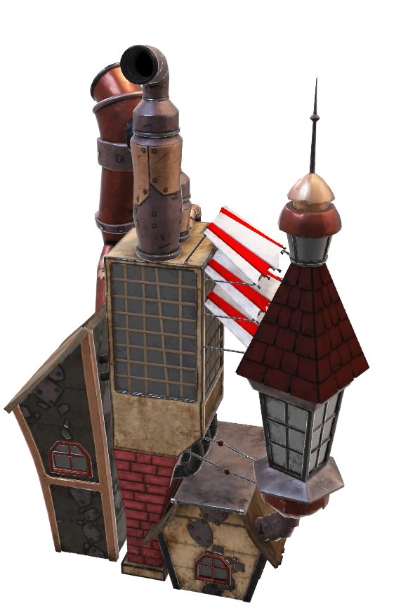
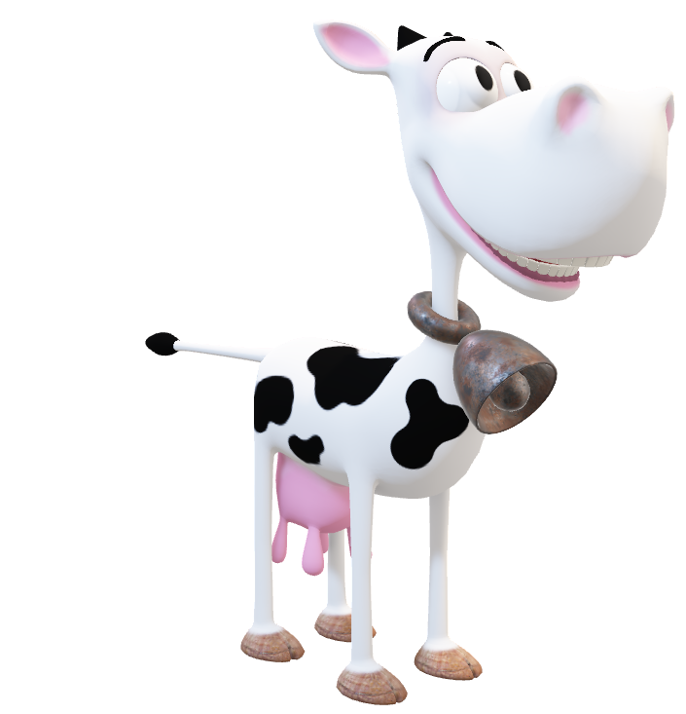
Quem usa?
Varejo:
Consumidores e empresas podem se beneficiar da IoT. Empresas, por exemplo, podem utilizar a Internet das Coisas para controlar o inventário ou por razões de segurança. Os consumidores podem obter experiências personalizadas por meio de dados coletados por sensores ou câmeras;

Slide 9
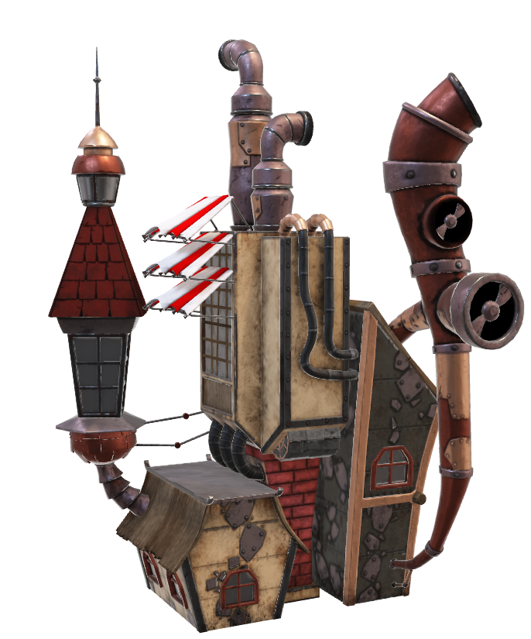
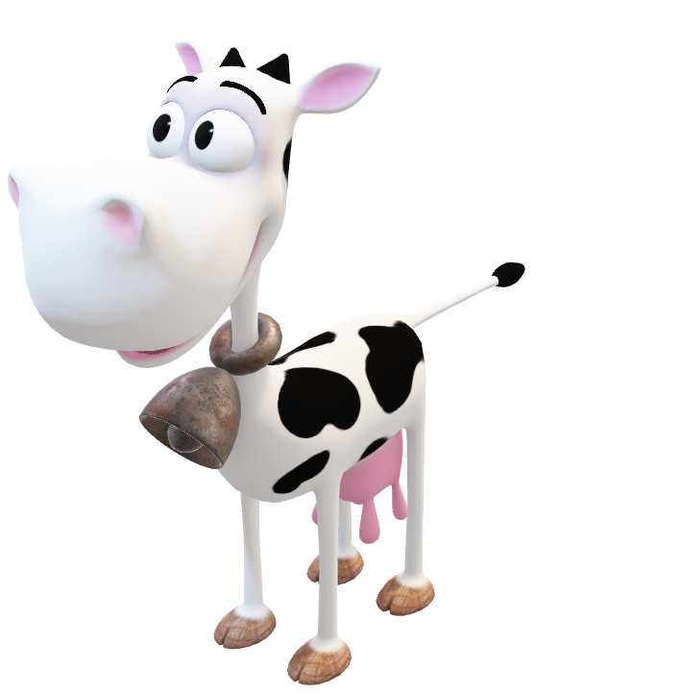
Definição
Internet das Coisas refere-se à uma nova abordagem sobre a interconexão de coisas, tecnologias e objetos, através da Internet. Essa abordagem proporcionou ao longo do tempo a criação da rede global de dispositivos [Koreshoff et al., 2013].

Slide 10
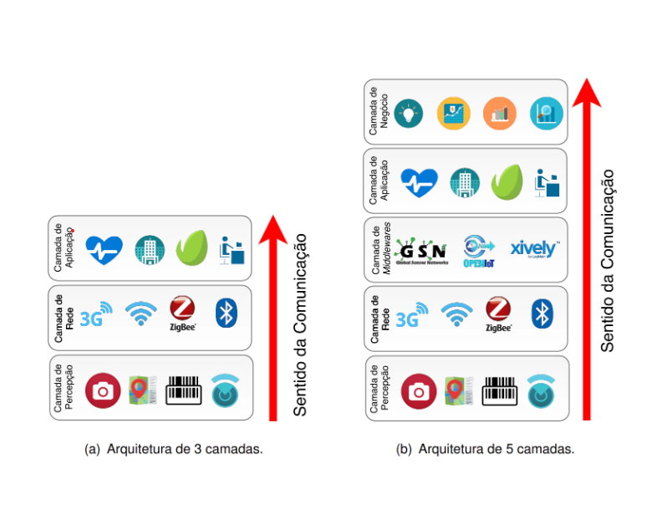

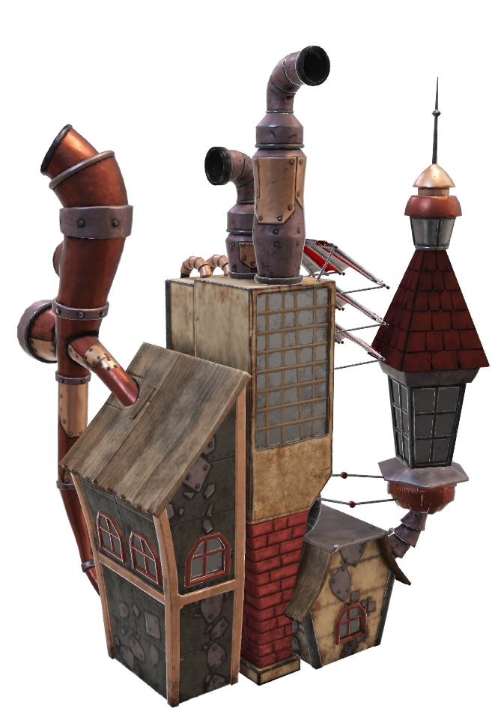
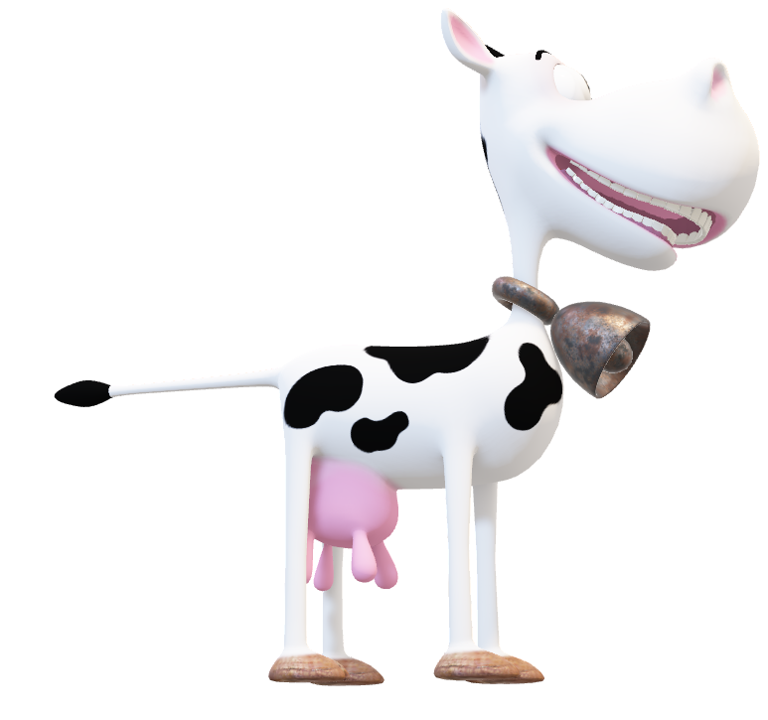
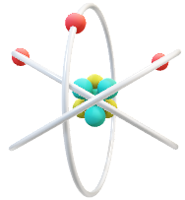
Definição

Slide 11
Definição
No entanto, para compreender completamente a Internet das Coisas (IoT), será necessário retroceder até o início...

Slide 12
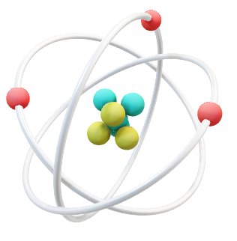
O que é um átomo?
É a unidade básica da matéria que consiste em um núcleo central de carga elétrica positiva, envolto por uma nuvem de elétrons de carga negativa.
O núcleo é composto por prótons e nêutrons, os elétrons estão ligados ao núcleo por uma força eletromagnética.

Slide 13
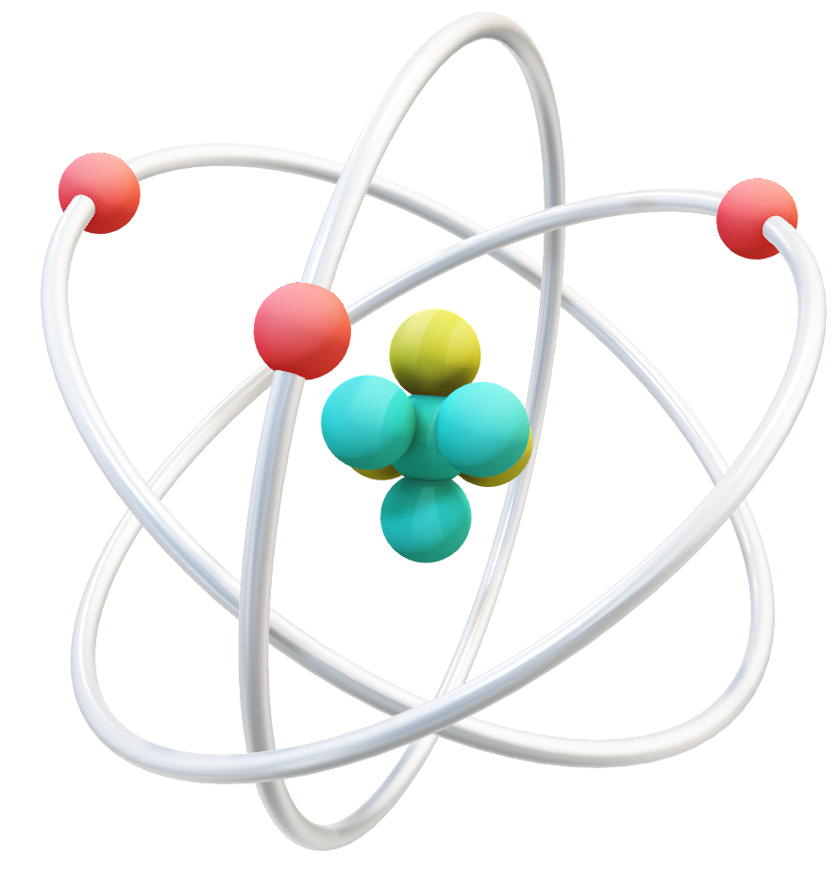
Proton
Elétron
Nêutron

Slide 14
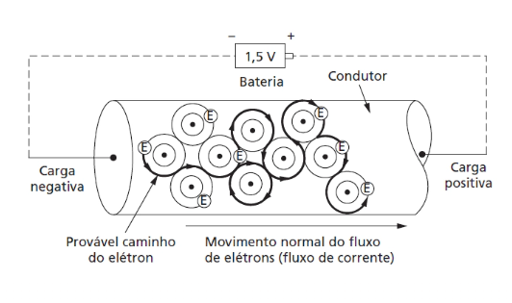
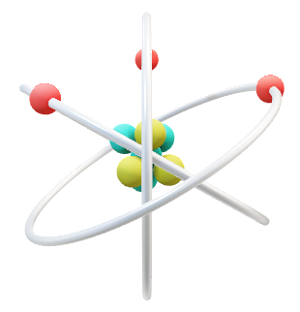
Movimento de um átomo?

Slide 15
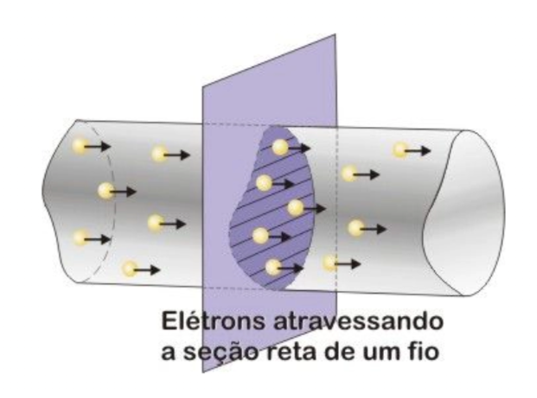
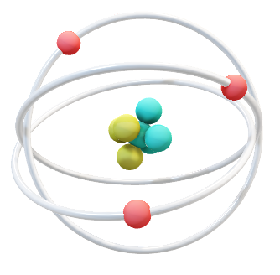
Movimento de um átomo?

Slide 16

Calculo da corrente elétrica
O ampere é a unidade de medida de corrente elétrica, mas, o que é ampere?
I = Intensidade de corrente, em Amperes;
ΔQ = Quantidade de carga, em Coulombs;
Δt = Tempo total, em Segundos.
Um ampere é a mesma coisa que um coulomb (C) por segundo.
$$I= \frac{∆Q}{∆t}$$

